Slide 1
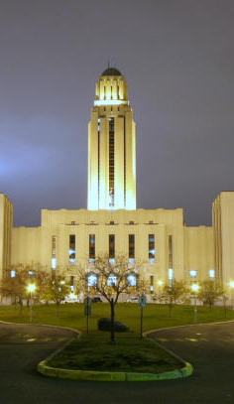


Intégration de la réanimation par circulation extracorporelle au paradigme de soins préhospitaliers
Alexis Cournoyer, MD, FRCPC, PhD (c)
Urgentologue
Hôpital du Sacré-Coeur de Montréal
Hôpital Maisonneuve-Rosemont
Chef d’équipe en traumatologie

Slide 2
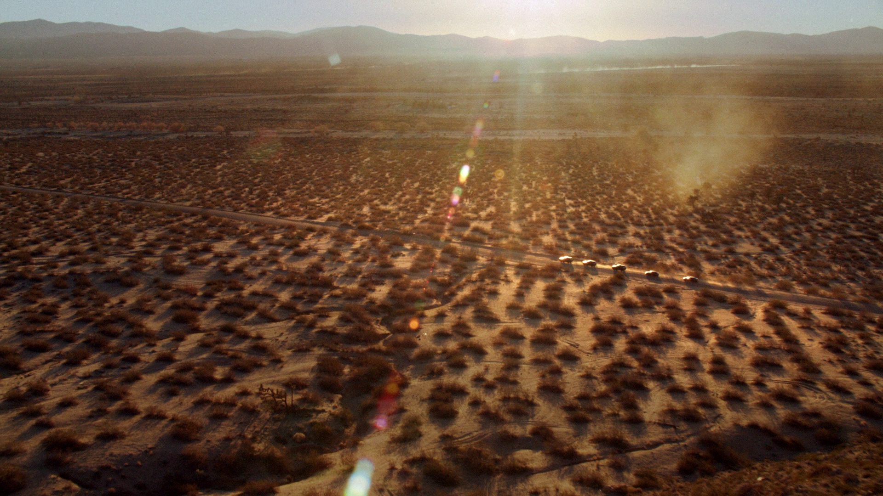
Je n’ai pas de conflits
d’intérêts

Slide 3
Objectifs
Présenter les résultats de cinq articles touchant la médecine préhospitalière publiés en collaboration avec Urgences-santé
Discuter brièvement de leurs forces et de leur faiblesses et évaluer l’applicabilité de ces études

Slide 4


Slide 5


Slide 6

Luc de Montigny
Dave Ross
Luc Londei-Leduc
François de Champlain
Eli Segal

Slide 7
Éric Notebaert Judy Morris
Raoul Daoust André Denault
Jean-Marc Chauny Francis Bernard
Sylvie Cossette Éric Piette
Jean Paquet Massimiliano Iseppon
Brian J Potter Yiorgos Alexandros Cavayas
Yoan Lamarche Martin Marquis
Catalina Sokoloff Martin Albert
Dominique Lafrance Alain Vadeboncoeur
Marie-Claude Guertin

Slide 8






Slide 9
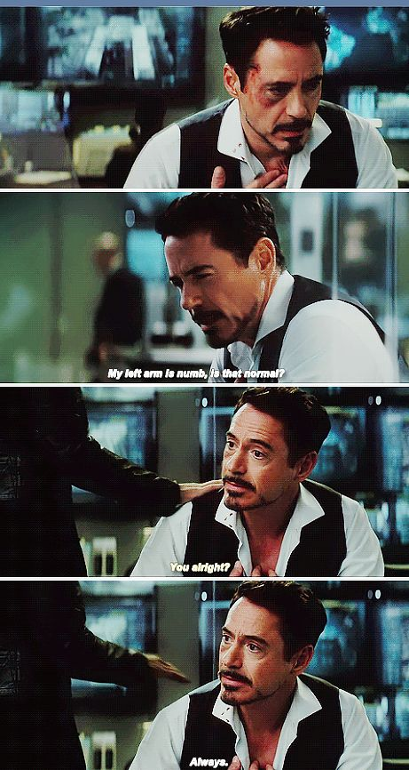
Mise en situation
Homme
~50 ans
(Superhéros)
STEMI

Slide 10
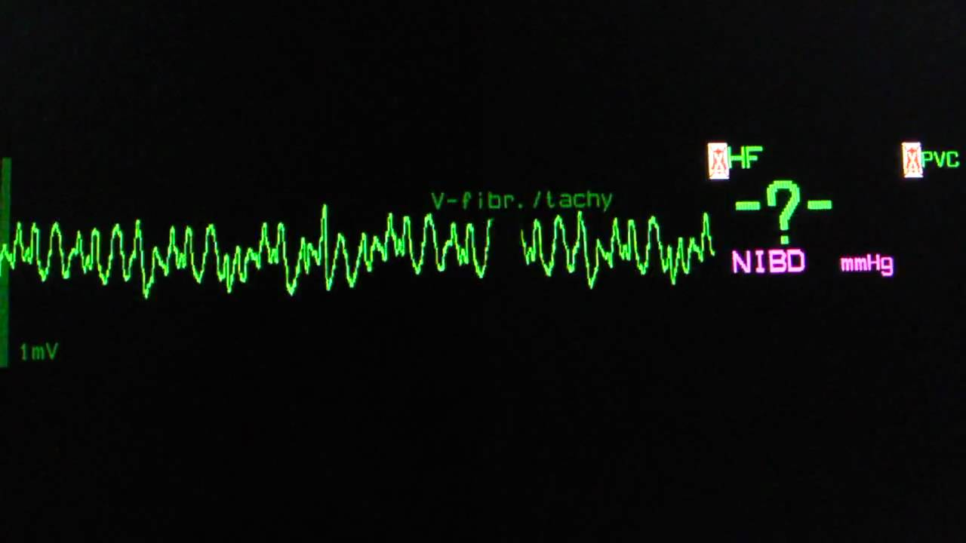

Slide 11


Slide 12
Introduction
Arrêt cardiaque extra-hospitalier (ACEH)
  ~ 50 000 cas / année au Canada
  ~ 5-10 % survie
Défibrillation
RCR de qualité

Slide 13
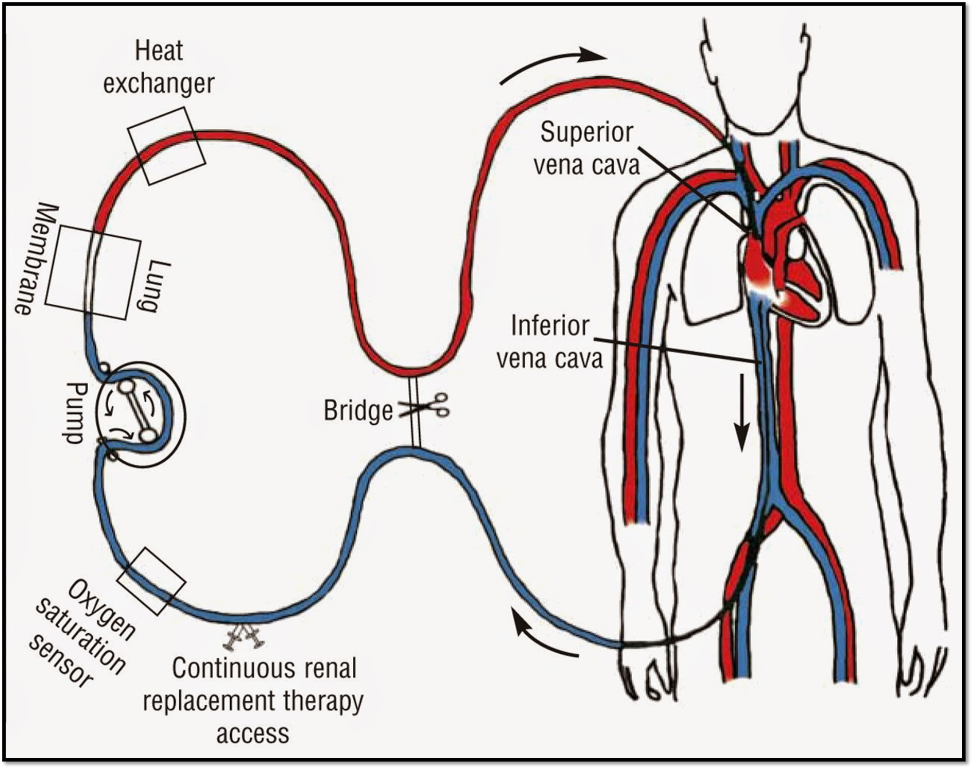
Réanimation par circulation extracorporelle (R-CEC)

Slide 14


Slide 15
Ressources adéquates disponibles
Délai avant l’initiation = critique
Bon centre hospitalier
Bon patient

Slide 16
Cohorte utilisant un registre collecté prospectivement
2010-2015
Adultes avec ACEH
  18 +
  Non traumatique
  Manoeuvres de réanimation
~ 7000 patients inclus

Slide 18
Impact théorique de l’implantation d’un tel système
N patients

Slide 19
Simulation
CH-RCEC = Centre avec l’équipement nécessaire pour effectuer de la R-CEC (Département de chirurgie cardiaque)
- retour de circulation spontané < 15 min

Slide 20
3 paires de critères de sélection
  1 avec redirection préhospitalière
  1 sans redirection préhospitalière

Slide 29
Augmentation significative du nombre de patients éligibles transportés dans un CH-RCEC
Impact faible sur le temps de transport
Étude de simulation
  Proportion estimée à partir des caractéristiques de base
  Temps de transport

Slide 31
Délai avant l’initiation R-CEC = critique
Temps des manœuvres
durée ACLS préhospitalier

Slide 32
Cohorte
BCLS + ACLS
BCLS uniquement

Slide 33
6841 patients inclus
  Survie = 11%
571 candidats à R-CEC
  Survie = 18%

Slide 38
ACLS préhospitalier pas associé à une amélioration de la survie
Idem chez patients éligibles à R-CEC
Étude rétrospective
  Définition ACLS
  Interventions

Slide 40
R-CEC non disponible dans tous les CH
Changement de destination hospitalière

Slide 41
Cohorte
Centre angiographie vs non
- arrêt des manœuvres préhospitalières

Slide 44
Interaction
  Patients sans retour de pouls > patients avec retour de pouls
  Pas d’interaction quant au rythme initial

Slide 45
Bénéfice à être transporté dans un centre STEMI
15 min de redirection
Étude observationnelle
  Choix de CH?

Slide 46
Inclusion de population particulières
  Défibrillation multiples
  Conversion à un rythme défibrillable

Slide 49
Probabilité de survie passe de 33% à 8% après 9 défibrillations
Association indépendante entre le nombre de défibrillations et la survie au congé
Pas de démarcation franche qui permettrait de prédire un mauvais devenir avec assez d’assurance
Arythmie réfractaire vs récidivante?

Slide 55


Slide 56
Arrêt cardiaque non témoigné = Exclusion R-CEC
A. FV dégénère rapidement
B. FV = Court temps avant l’initiation des manoeuvres
(<5 min?)
C. FV = éligible à R-CEC?

Slide 57
Arrêt cardiaque devant paramédic
Arrêt cardiaque devant témoin sans RCR
Rythme initial

Slide 59
Pas de baisse claire du % de FV avant ~ 15 min
Dégénération initiale de AESP à asystolie

Slide 60
Conclusion
Intégration R-CEC pourrait avoir un impact sur un nombre raisonnable de patients
Semble sécuritaire
Bénéfices collatéraux
Amélioration de la sélection des patients
Étude de faisabilité en cours

Slide 61
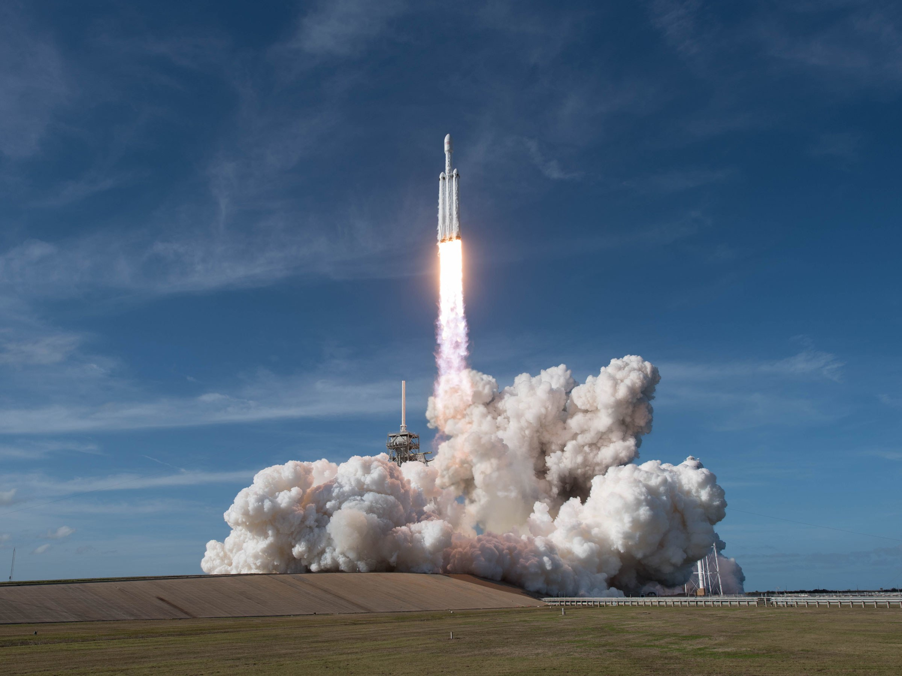

Slide 62
Plans futurs
Étude de faisabilité en cours
Perfectionner la connaissance quant aux déterminants de survie
Pharmacothérapie?

Slide 63


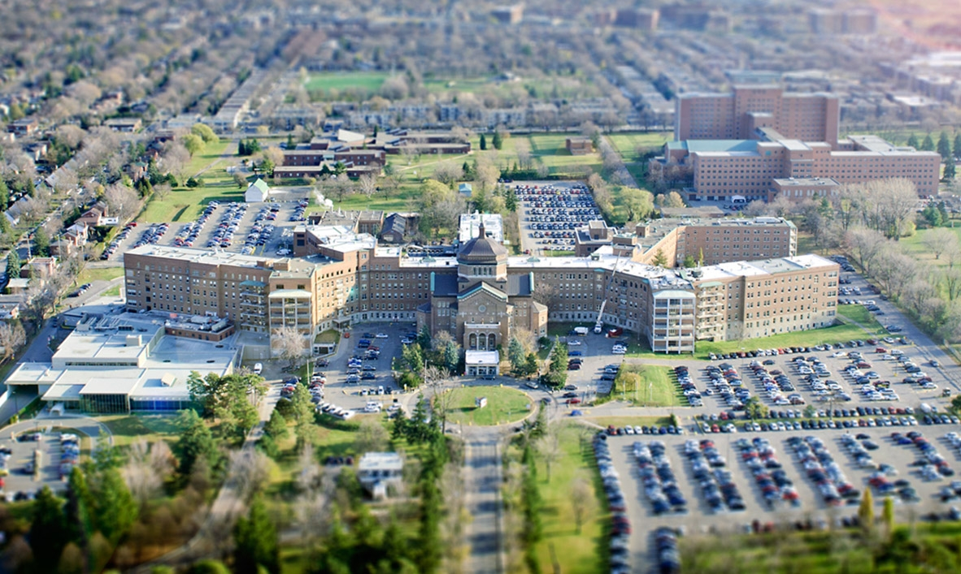
Questions / commentaires

